Slide 1
Муниципальное бюджетное дошкольное образовательное учреждение
«Детский сад общеразвивающего вида №5» г. Сосногорска
:Номинация Тематическая воспитательно-образовательная презентация (презентация для сопровождения образовательной деятельности с детьми
в рамках реализации вариативной части образовательной программы).
«Знакомство детей с культурой народа коми»
по сценарию праздника
к 95-летию Республики Коми
«Тебе, моя Республика, посвящается»
Воспитатель Маркова Е.И. Стаж 20 лет

Slide 2
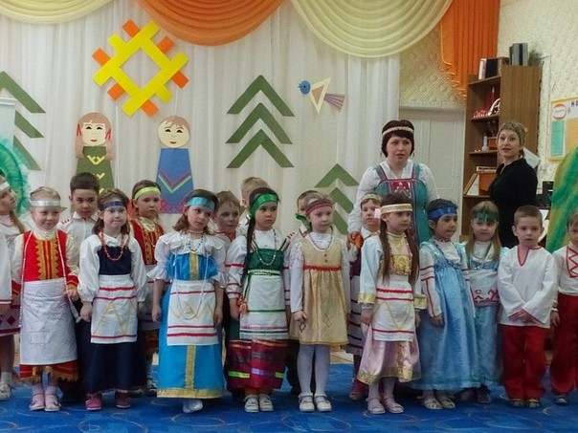
Мы с вами живем в прекрасном крае – Республике Коми . Она славится своей природой, традициями и людьми, которые живут и трудятся в непростых условиях Севера. Мы с вами – граждане нашей республики. А гражданин – это тот, кто любит свою республику, знает ее историю и традиции. В этом году нашей республике исполняется 95 лет. И сегодня мы познакомимся с некоторыми обычаями и традициями народа коми, чтобы не забылись они в веках, а достались детям да внукам нашим.

Slide 3
Я иду землею коми
Я иду землею коми Темный лес кругом стоит. Леса много, много в Коми Больше и не может быть. Вот высокая сосна Ее крона хороша. И зимою, и весною Она вечно зелена. Величаво ель стоит, Пышны ветви у нее, Птицы любят гнезда вить, Где и уютно, и тепло. Дивна осень золотая Дарят сказочный наряд, И береза, и рябина, И черемуха подряд. Смотришь влево, смотришь прямо, Темный лес стоит кругом. Коми край богатый лесом, Столько нет в краю другом
Это стихотворение написано в 1918 г. поэтом Михаилом Лебедевым. В нем он восторгается красотой и величием северного леса.

Slide 4
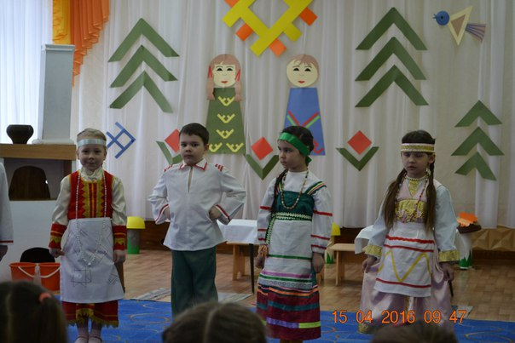
Костюм народа коми
У девушек бытовал сарафанный комплекс одежды.
Он состоял из рубахи и прямого сарафана, который одевался поверх нее. Поверх сарафана надевался фартук. На нем могли изображаться разные орнаменты. Голову девушки украшала лента.
Костюм парня состоял из холщовой рубахи и штанов.
Различают праздничные и бытовые костюмы. Праздничный – яркий, украшенный бусами. Бытовой – из неброской ткани темных расцветок.

Slide 5
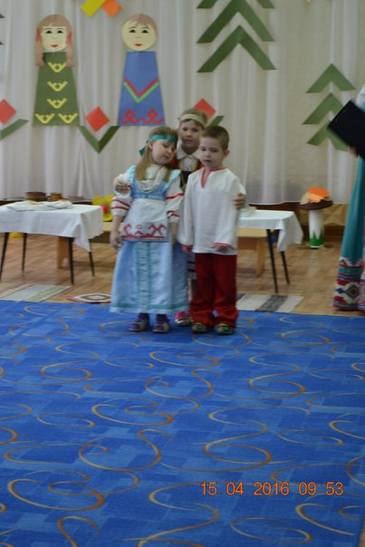
Пословицы народа коми
Издавна на земле Коми были крепкие, дружные семьи. Старшие нянчили младших, уважали стариков, заботились о них, слушали их совета. Вели семьи домашнее хозяйство, каждый выполнял свои обязанности, трудились, не жалея сил. Много пословиц и поговорок сложено о семье, о труде, об учебе.
Инсценировка пословицы
«Материнское сердце отходчиво»
Мать долго не хранит зла на непослушных детей.

Slide 6
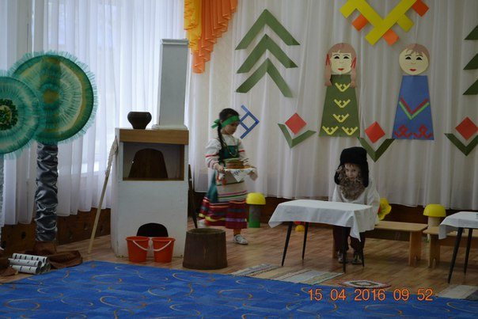
Инсценировка пословицы
«Старого не обижай – сам состаришься»
Девушка усаживает за стол старого родителя, подает ему обед, кланяется и дожидается, пока он поест.

Slide 7
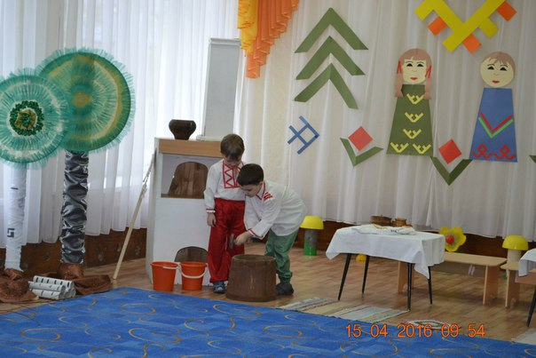
Инсценировка пословицы «Всему надо учиться»
Взрослый показывает младшему, как надо работать инструментом. Младший смотрит, а затем выполняет эту работу сам.

Slide 8
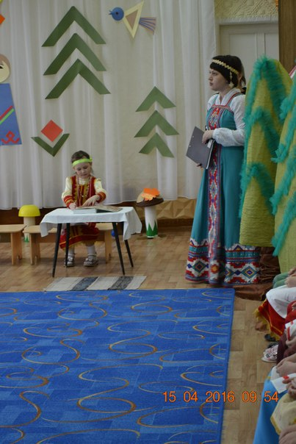
Инсценировка пословицы «Чем больше человек знает, тем больше ему знать хочется»
Девочка читает одну книгу за другой и в каждой учится новому.

Slide 9
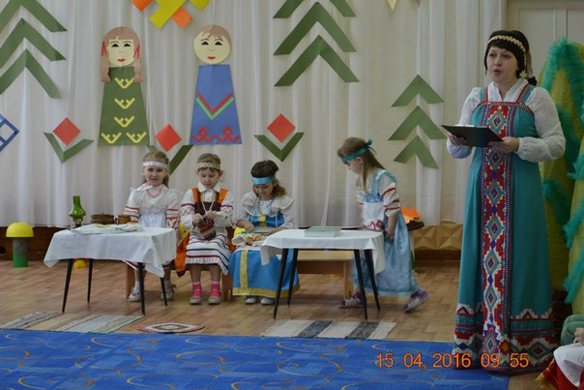
Посиделки. Традиционные занятия женщин коми.
Собирались девушки – подружки в избе, приносили вязание, шитье, приносили дрова, чтобы в доме было тепло, лампу, чтобы было светло. Затевали разговор о своих заботах и радостях.

Slide 10
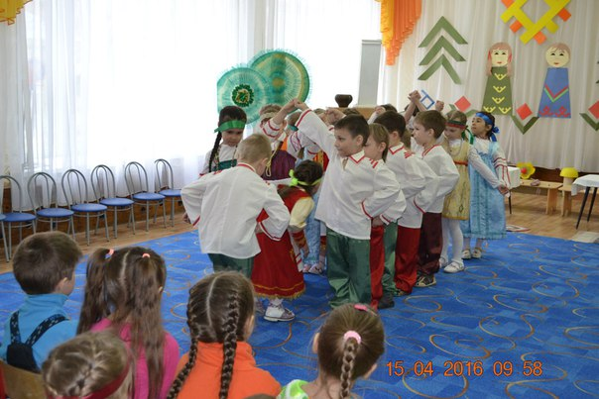
Исполнение танца «Шор» - «Ручеек»
Приходили к девушкам парни и тогда затевался танец.

Slide 11
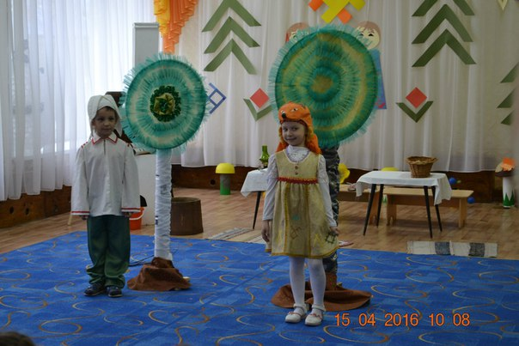
Инсценировка сказки коми «Лиса и заяц».
: Издавна коми народ складывал, сочинял сказки. Сказки рассказывали для детей. А в долгие зимние вечера их охотно слушали и взрослые, занимаясь каким – либо делом. В дальних поездках попутчиков тоже развлекали сказками. А охотники, отправляясь в тайгу, приглашали сказателя. Сказки не только развлекали слушателей, но и учили уму - разуму, давали мудрые советы. Эта сказка о том, как зац проучил лису за хвастовство.

Slide 12
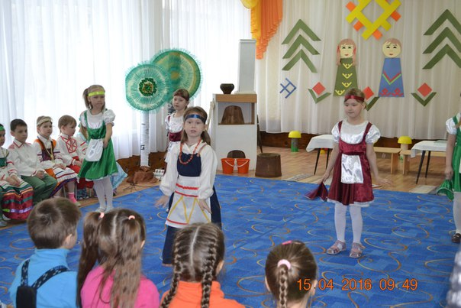
Исполнение песни «Пелысь» -«Рябина» на коми языке
Народ коми очень талантлив. В своих песнях он выражал любовь к родному краю. Песня «Рябина» о том, как плывет в лодке по реке Вычегда девушка. По берегам реки растет рябина, на которой висят ярко-красные гроздья ягод. Девушка любуется рябиной, просит лодку причалить к берегу.

Slide 13
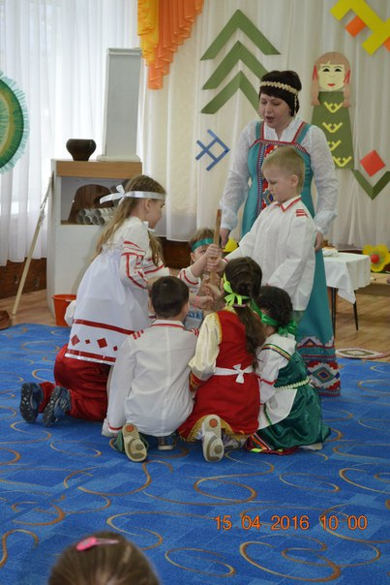
Выбор водящего для игры «Пышкай» - «Воробей»
по жребию
В давние времена, как и сейчас дети коми собирались для совместных игр. Водящий определялся с помощью жребия. В качестве жребия используется палка. Игроки берут палку и поочередно обхватывают ее рукой. На ком палка закончится, то и будет водить.

Slide 14
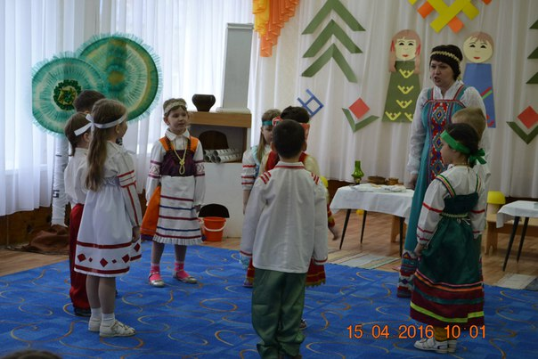
Игра коми «Пышкай» - «Воробей»
Водящему завязывают глаза. Он стоит в центре круга, поворачиваясь то в одну, то в другую сторону. Остальные становятся в круг и поют:
Прилетел к нам воробей
И запел как соловей. - Эй ты, птичка, не зевай, Кто мяукнет, угадай.
Все замолкают. Кто-нибудь говорит: “мяу, мяу”,- стараясь изменить голос. Водящему нужно узнать, кто подал голос. Если угадал правильно, то становится в круг, а глаза завязывают тому, кто мяукнул. Если не угадает, то продолжает водить дальше.

Slide 15
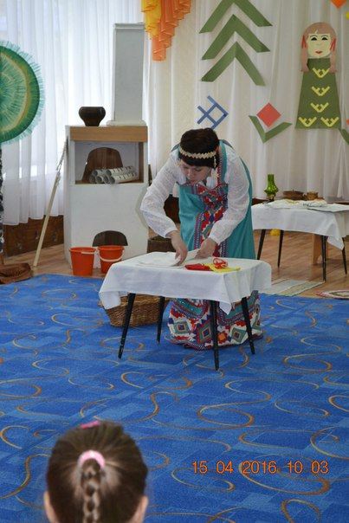
Показ изготовления куклы-скрутки
В старые времена не было возможности покупать игрушки, поэтому родители делали для своих детей игрушки сами. Для девочки мама делала куклу-скрутку.
Кукла делалась из материала, не имела лица. Из отреза ткани скручивался валик. Затем валик «одевали», как ребенка: надевали платочек и заворачивали. Считалось, что кукла-скрутка, сделанная для дочки, будет оберегать ее. Поэтому куклу-скурутку нельзя было никому дарить.

Slide 16
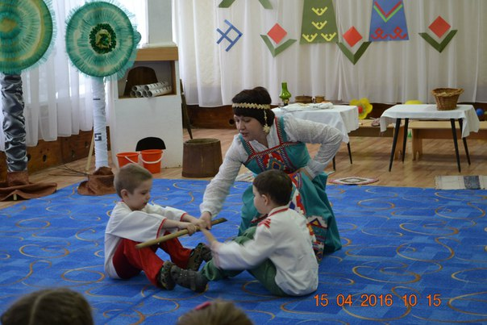
Народная игра коми «Перетягивание палки»
Мальчики и парни коми любили меряться силой. Два игрока садятся на пол или на лужайку лицом друг к другу, упираясь друг в друга подошвами ног. Один из игроков берется за ручки палки, другой за середину. По команде каждый из игроков начинает тянуть палку на себя. Побеждает тот, кто перетянет палку. Победитель оказывается практически на спине, проигравший – на ногах. Часто вместо палки использовали скалку.

Slide 17
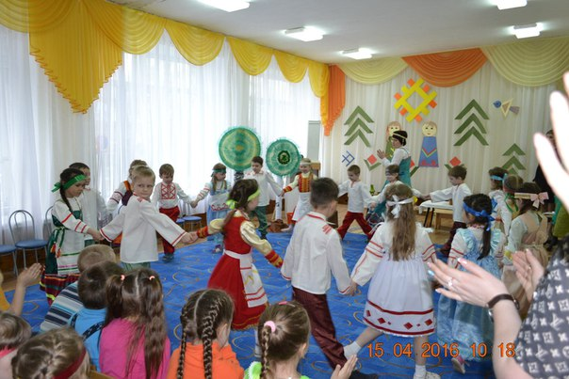
Смелый, дружный, трудолюбивый народ коми. Много трудностей было у него на пути: суровые северные зимы, непроходимые леса, топкие болота, дикие звери. Но сумел он выжить благодаря сильному своему характеру. И сейчас в нашей республике живут и трудятся те, кто любит свою родную землю – свой Коми край.

Slide 18
Автор сценария
Воспитатель Маркова Елена Игоревна
Музыкальное оформление
Муз. руководитель Минаева Жанна Владиславовна
Оформление
Маркова Елена Игоревна
Костюмы
Родители воспитанников старшей группы
Участники
Воспитанники старшей группы
Воспитатель Маркова Елена Игоревна

